Slide 1

농구 NBA
스포츠 팀 분석
이정호
이현동

Slide 2
1. 분석 개요
2. 시즌 분석
- 데이터 수집
- 데이터 가공
- 시각화
- Feature selection
- 모델 선정 및 검증
3. 경기 분석
- 데이터 수집
- 데이터 가공
- 시각화
- Feature selection
- 모델 선정 및 검증
4. 마무리
목차

Slide 3





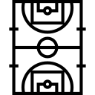
1. 분석 개요
주제 선정
< 리그 >
< 팀 >
< 시즌 >
< 경기 >
< 선수 >

Slide 4



1. 분석 개요
< 리그 >
< 국내 농구 >
< 해외 농구 >

Slide 5

1. 분석 개요
< 리그 >
< 국내 농구 >
< 해외 농구 >

Slide 6
1. 분석 개요
< 리그 >
< 국내 농구 >
< 해외 농구 >

Slide 7

1. 분석 개요
< 팀 >
< 시즌 별 >
< 경기 별 >

Slide 8
1. 분석 개요
< 시즌 별 >
< 경기 별 >
분석 목적
분석 목적
연도별 팀 스탯 변화
트랜드 변화 확인
중요 변수 확인
중요 변수 확인
팀 득점 점수 예측
승리 예측

Slide 9
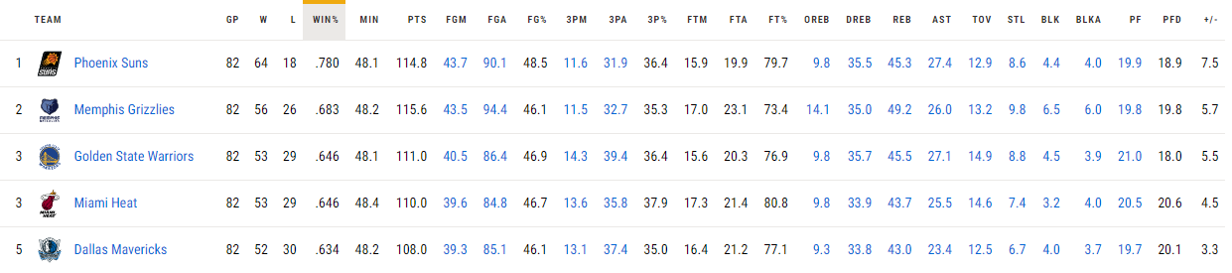
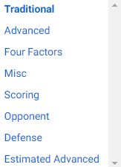
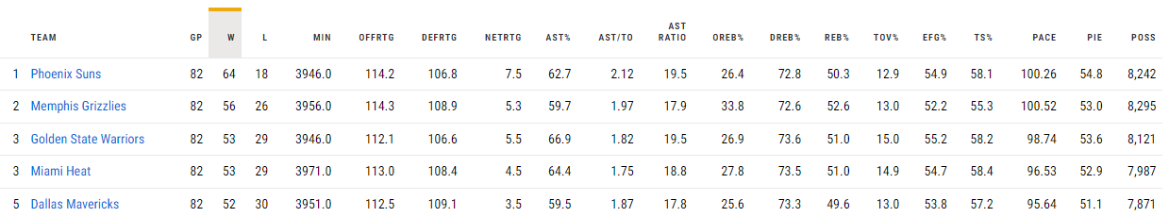
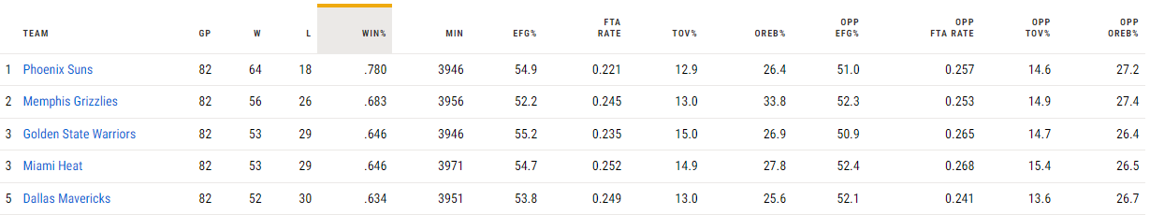
2. 시즌 분석
데이터 수집
Table List
Traditional
데이터 가공
Advanced
시각화
Feature selection
Four Factors
모델
선정 및 검증

Slide 10
2. 시즌 분석
데이터 수집
Table List
https://koreascience.kr/article/JAKO202211154057317.pdf
https://youtu.be/Ib4lNdVmgfo
데이터 가공
https://www.ttimes.co.kr/article/2019013117597767442
시각화
Feature selection
Traditional
모델
선정 및 검증

Slide 11
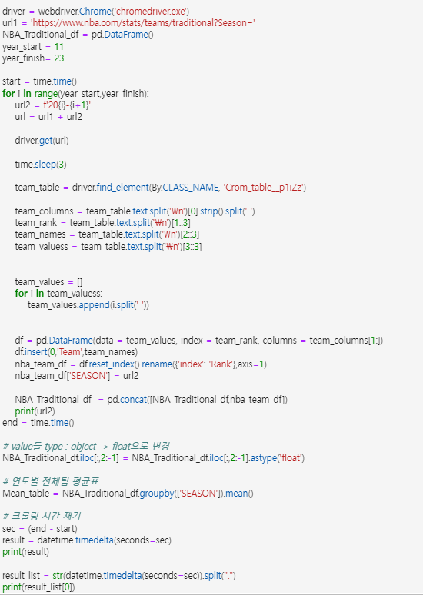
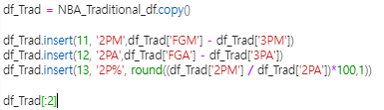
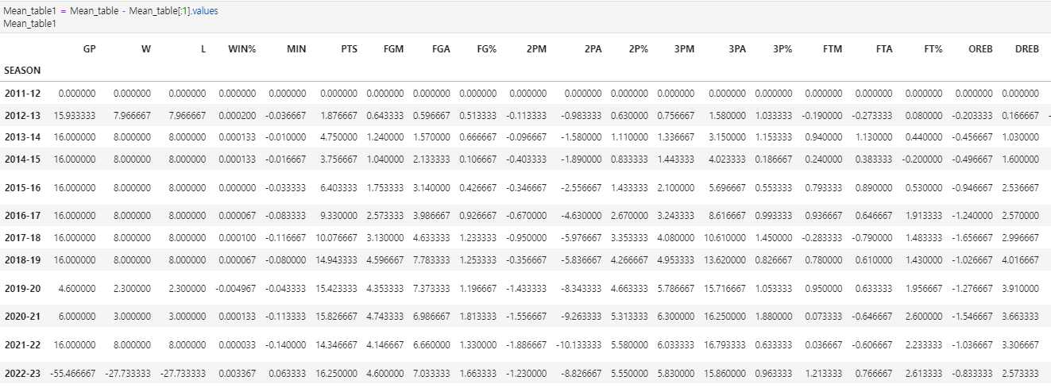
2. 시즌 분석
데이터 수집
Selenium 웹 크롤링 사용
변수 생성
데이터 가공
연도 별 평균 변화
시각화
Feature selection
모델
선정 및 검증

Slide 12
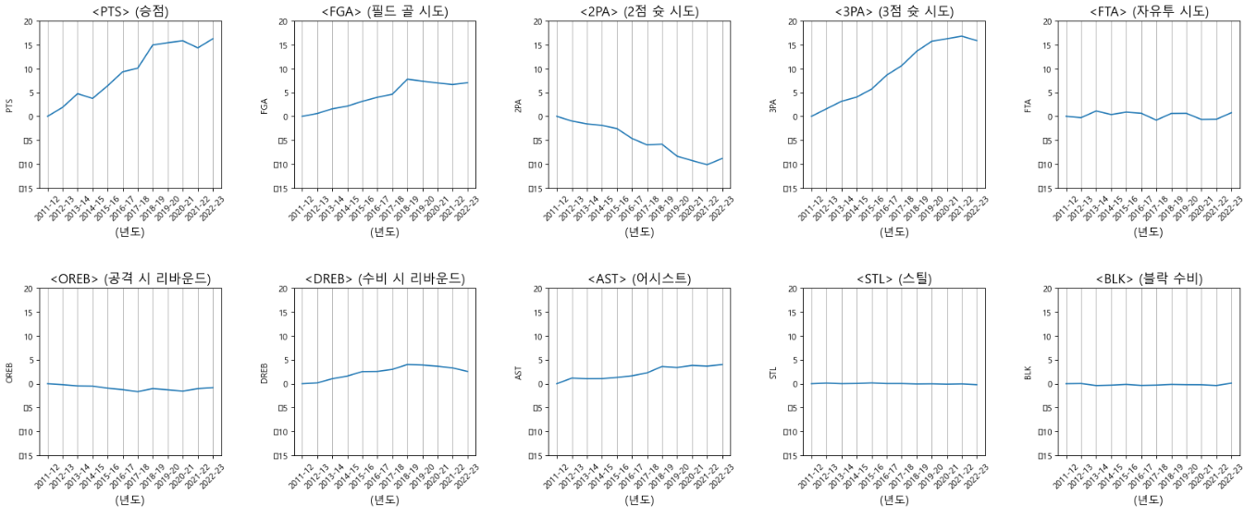
2. 시즌 분석
연도, 변수 별 추세 그래프
데이터 수집
데이터 가공
시각화
Feature selection
모델
선정 및 검증

Slide 13
2. 시즌 분석
연도, 변수 별 추세 그래프
데이터 수집
데이터 가공
시각화
Feature selection
아담 실버 총재의 NBA 운영 방식 영향,
반칙 룰이 변경되어 파울(경기 중단)이 줄어듦 -> 골 넣을 시간이 늘어남
모델
선정 및 검증

Slide 14
2. 시즌 분석
연도, 변수 별 추세 그래프
데이터 수집
데이터 가공
시각화
Feature selection
2점 슛 시도는 -10 이상 감소 하였고
3점 슛 시도는 +15 이상 증가 하였다.
모델
선정 및 검증

Slide 15
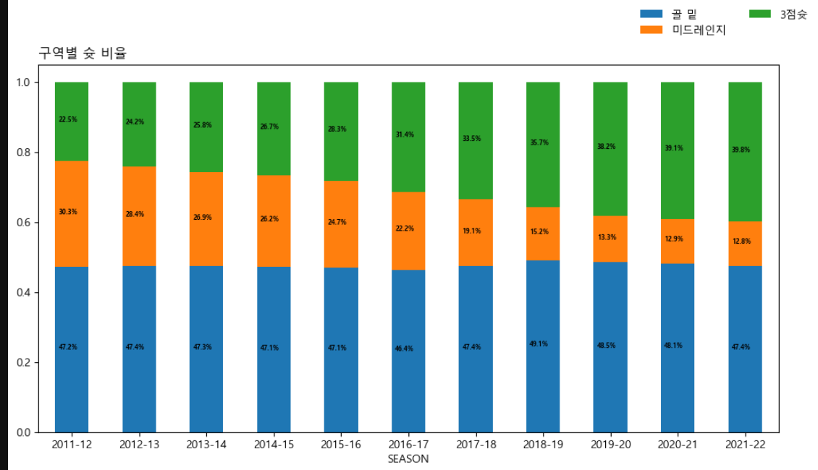
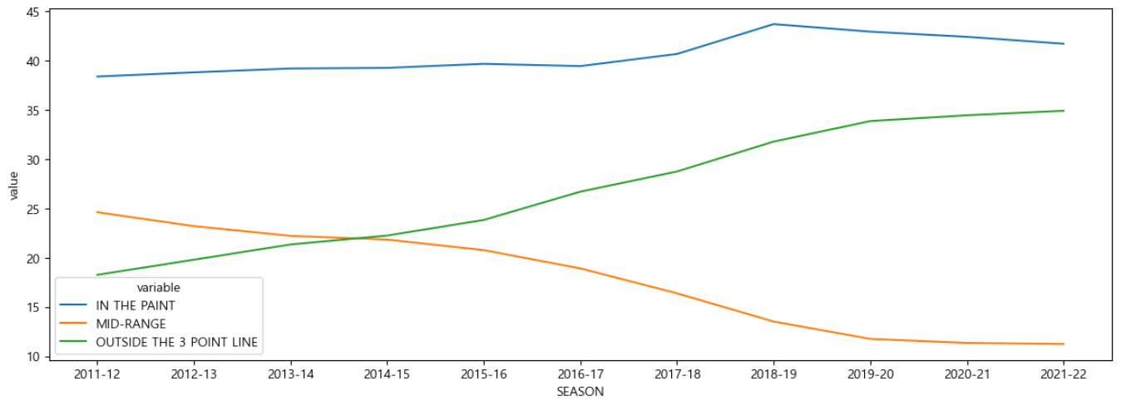
2. 시즌 분석
연도, 변수 별 추세 그래프
데이터 수집
데이터 가공
시각화
Feature selection
2점 슛 시도는 -10 이상 감소 하였고
3점 슛 시도는 +15 이상 증가 하였다.
모델
선정 및 검증

Slide 16


2. 시즌 분석
3점 슛 유행 이유
데이터 수집
데이터 가공
시각화
Feature selection
3점 슛이 효율적이라는 주장과 함께 자신의 팀의 3점슛 시도 횟수를 크게 늘린 감독
3점 슛 트랜드 붐을 일으킨 스테판 커리
모델
선정 및 검증

Slide 17
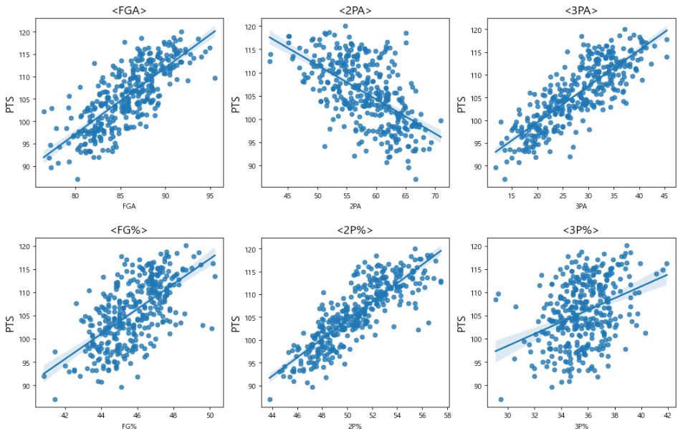
2. 시즌 분석
회귀 그래프
데이터 수집
데이터 가공
시각화
Feature selection
모델
선정 및 검증

Slide 18
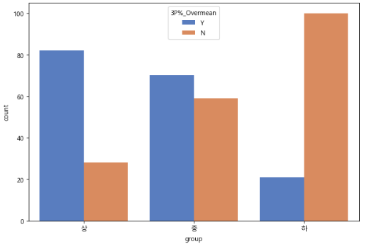
2. 시즌 분석
3점 슛 성공률 그래프
데이터 수집
데이터 가공
시각화
Feature selection
모델
선정 및 검증

Slide 19
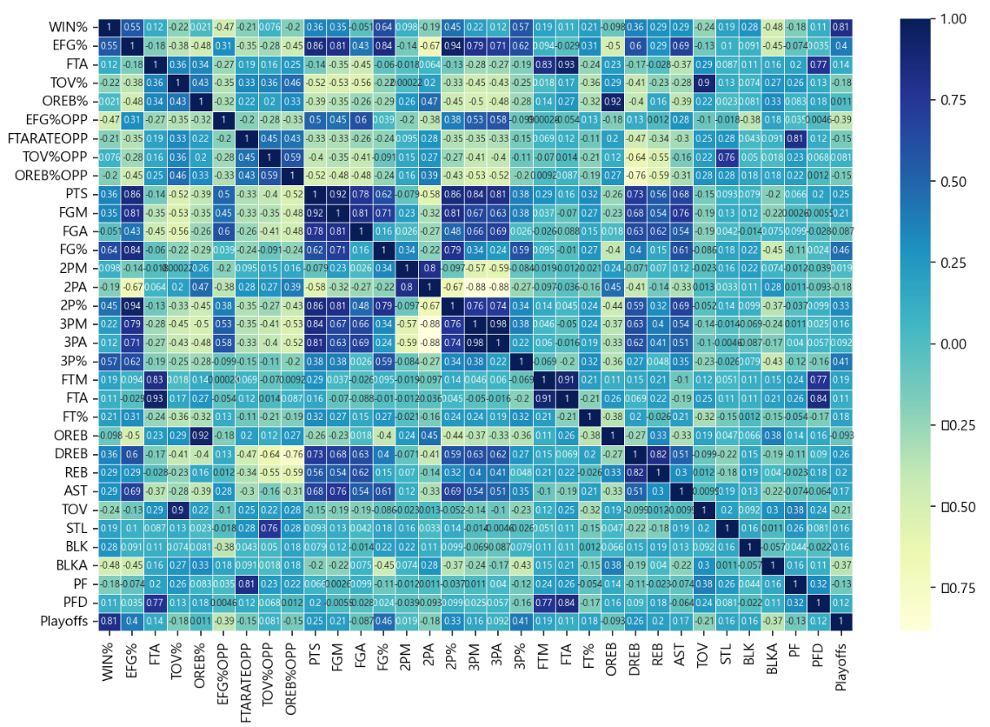
2. 시즌 분석
데이터 수집
데이터 가공
시각화
Feature selection
모델
선정 및 검증

Slide 20
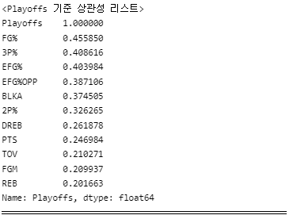
2. 시즌 분석
데이터 수집
데이터 가공
시각화
상관계수
약 0.2 이상의 칼럼들 사용
Feature selection
모델
선정 및 검증

Slide 21
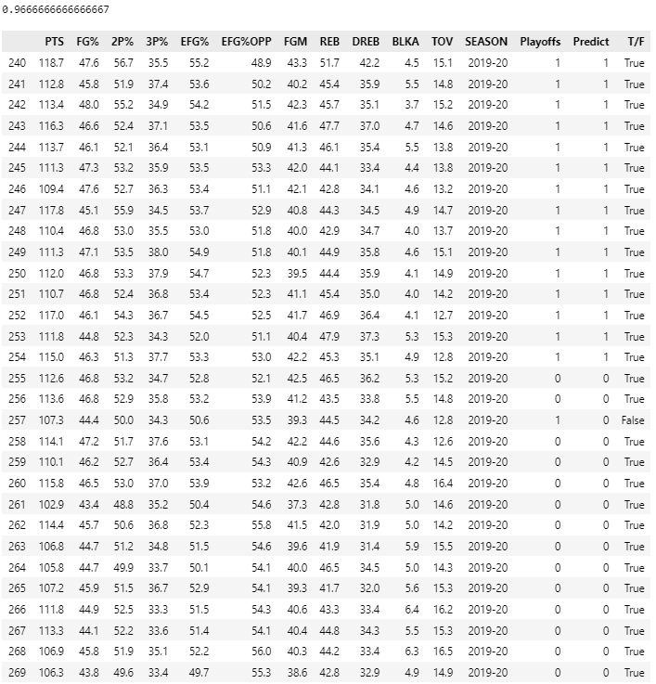
2. 시즌 분석
데이터 수집
데이터 가공
연도, 시즌 별 분석은
예측의 의미 X
가벼운 추측 정도에 불과함
시각화
Feature selection
모델
선정 및 검증

Slide 22
3. 경기 분석

Slide 23
3. 경기 분석
데이터 수집
데이터 가공
< 경기 별 >
분석 목적
시각화
중요 변수 확인
팀 득점 점수(Point) 예측
승/패 예측
Feature selection
모델
선정 및 검증

Slide 24
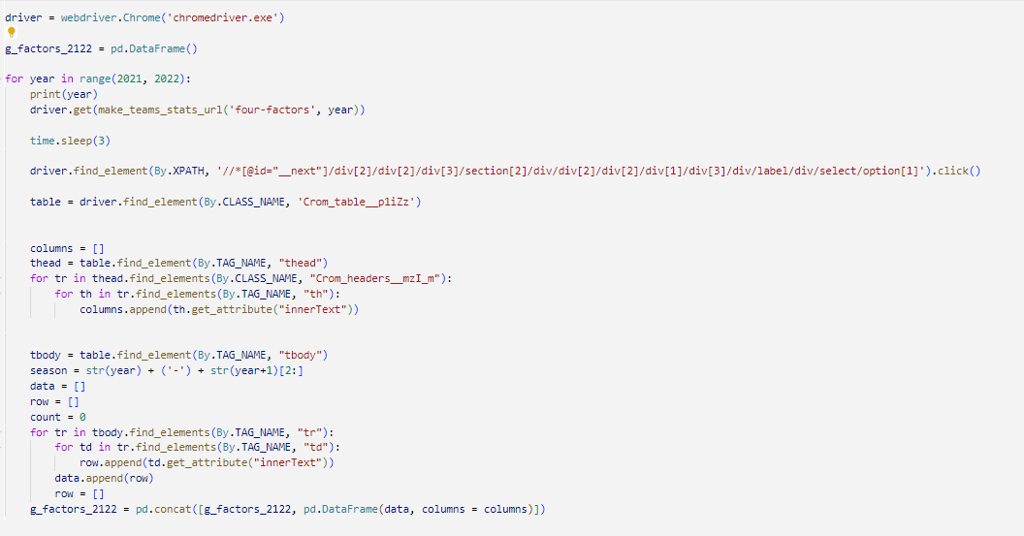
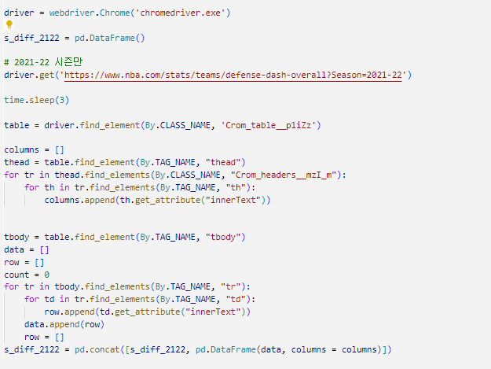
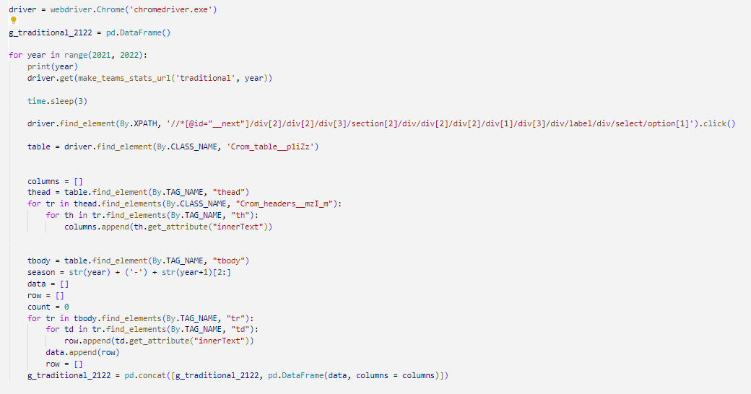
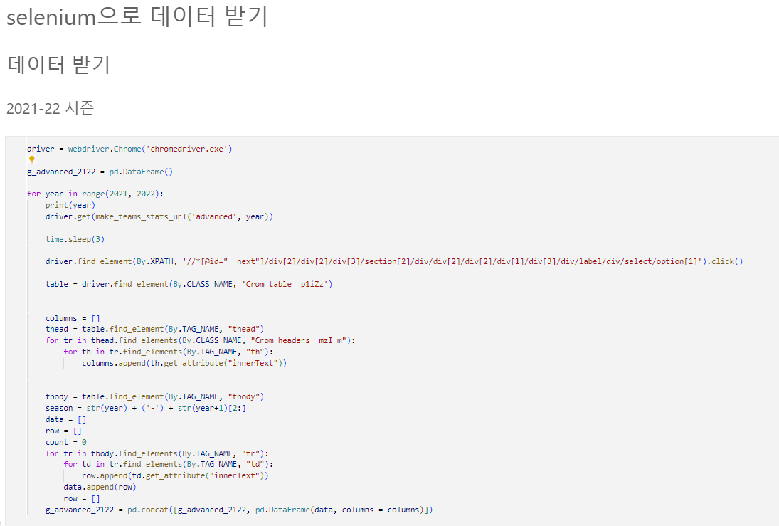
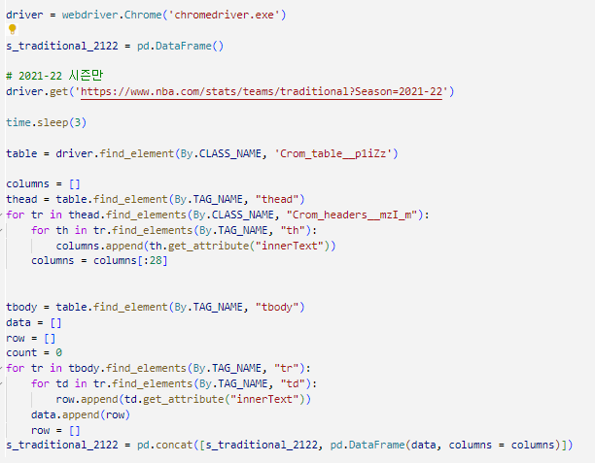
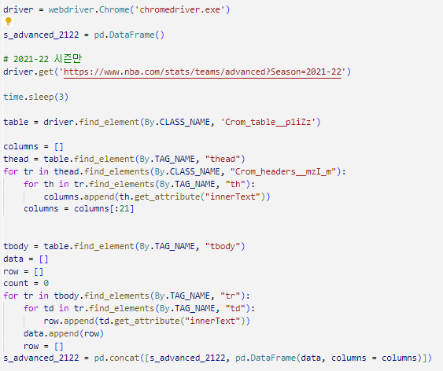
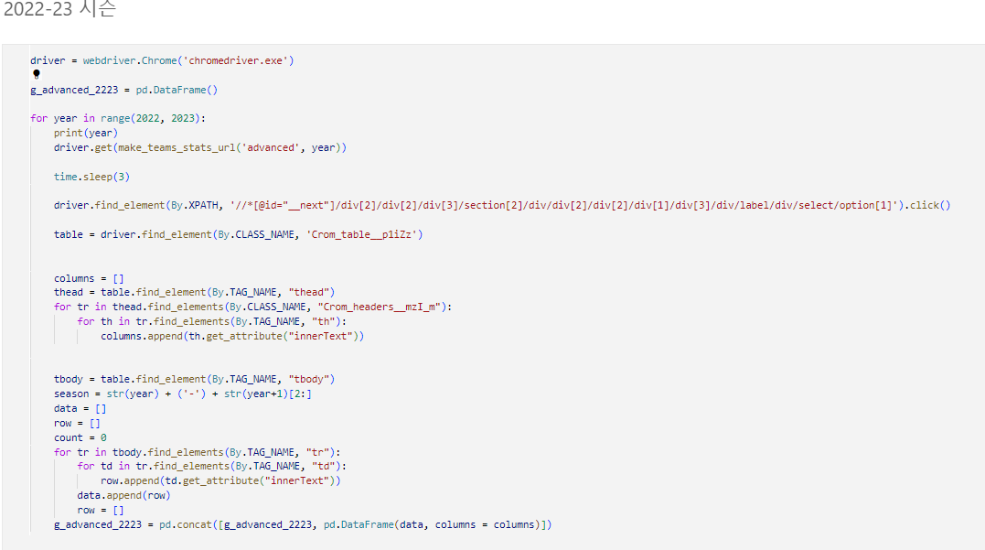
3. 경기 분석
Selenium 웹 크롤링 사용
2021-22 시즌
2022-23 시즌
Traditional 테이블
Advanced 테이블
Four-factors 테이블
데이터 수집
데이터 가공
시각화
Feature selection
모델
선정 및 검증

Slide 25
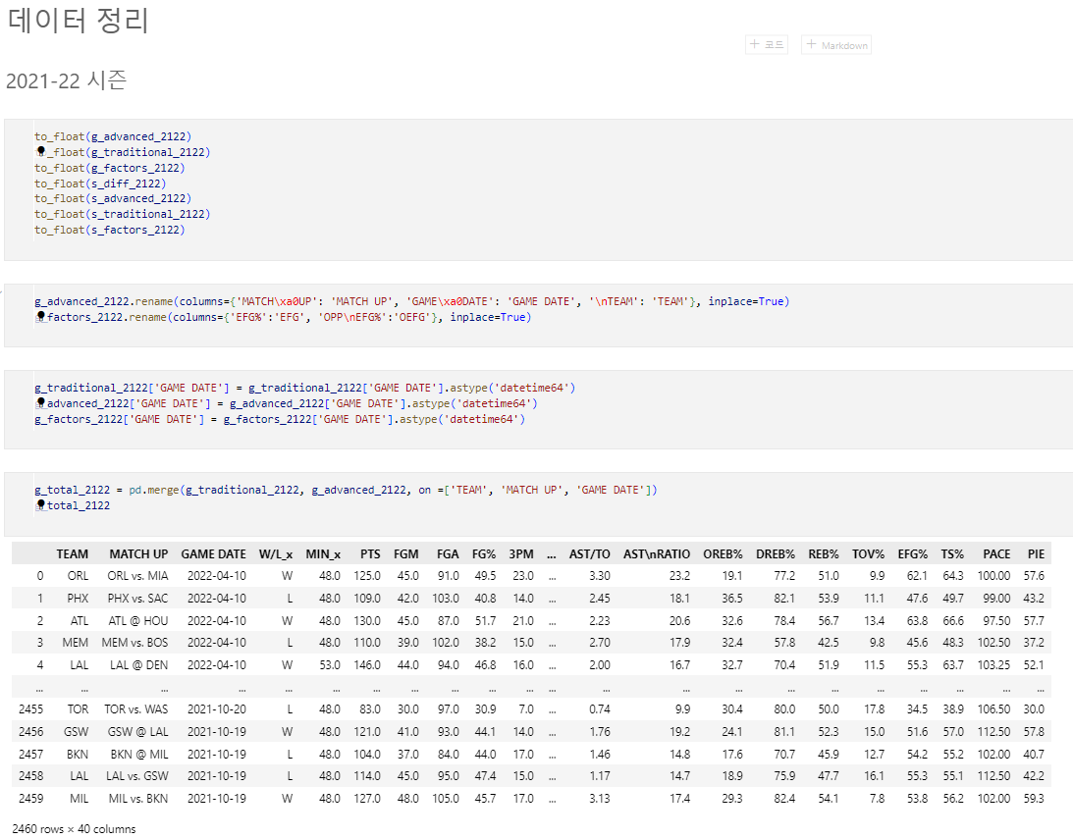
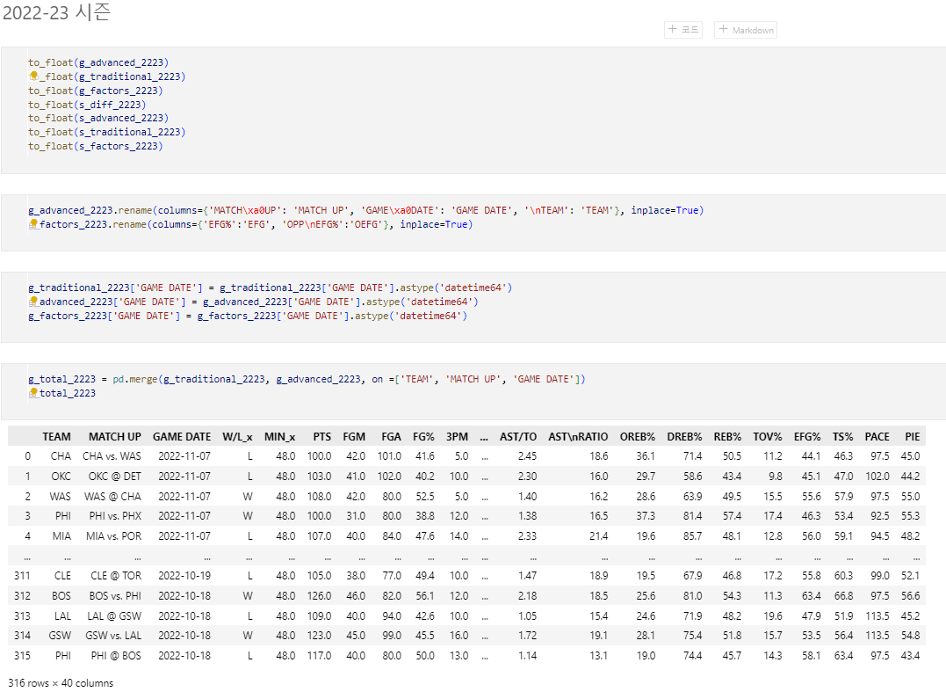
3. 경기 분석
데이터 수집
데이터 가공
시각화
Feature selection
모델
선정 및 검증

Slide 26
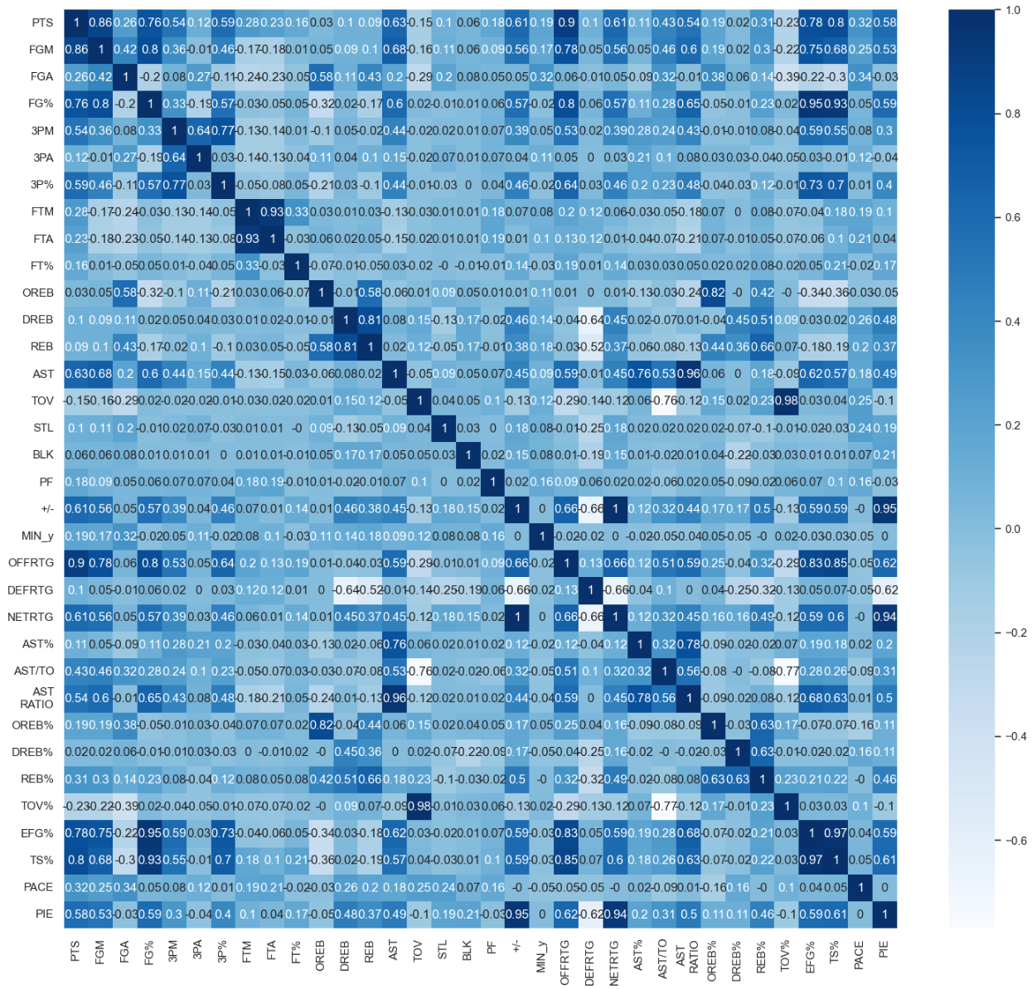
3. 경기 분석
데이터 수집
데이터 가공
시각화
Feature selection
모델
선정 및 검증

Slide 27
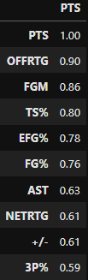
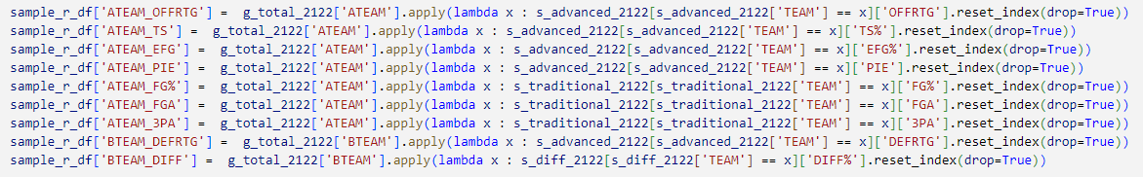
3. 경기 분석
데이터 수집
데이터 가공
시각화
득점 점수 = 공격지표 / 100 * 공격기회
PTS = OFFRTG / 100 * PACE
Feature selection
OFFRTG : 100 Possession 기준 POINT
모델
선정 및 검증
PACE : 실제 경기에서 한 팀이 갖는 Possession

Slide 28
3. 경기 분석
데이터 수집
Point
데이터 가공
OFFRTG
PACE
시각화
OFFRTG
DIFF
PACE
PACE
Feature selection
A 팀
TS
B 팀
A 팀
B 팀
EFG
DEFRTG
PRE_PACE
PRE_PACE
모델
선정 및 검증
PIE

Slide 29
3. 경기 분석
데이터 수집
Q . 그럼 Point를 바로 예측하지 않고
나누어서 예측하면 어떤 장점이 있나요?
데이터 가공
시각화
A . OFFRTG는 100possession이라는 기준이 있기 때문에 예측에 필요한 데이터로 평균값 혹은 최근 데이터를 사용하여 예측하기에 더 용이하다고 생각하였고, point 예측보다 더 적은 피처 수로 예측이 가능하여 다중공선성을 줄이기 쉽다고 판단.
Feature selection
모델
선정 및 검증

Slide 30
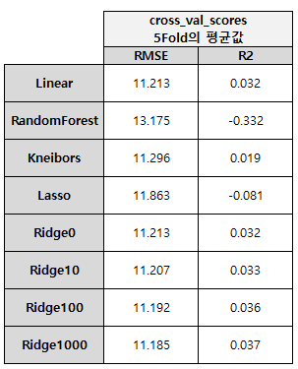
3. 경기 분석
RMSE, R2 측정 표
데이터 수집
RMSE(Root Mean Square of Errors) 평균제곱오차제곱근
RMSE = √MSE​ 평균제곱오차 MSE에 루트를 씌워주어
비교에 좋도록 한 평가지표이다.
데이터 가공
R2(R Squared Score) 결정계수
결정계수는 실제 관측값의 분산대비
예측값의 분산을 계산하여 데이터 예측의
정확도 성능을 측정하는 지표이다.
0~1까지 수로 나타내어지며 1에 가까울수록 100%의 설명력을 가진 모델이라고 평가를 하게된다..
시각화
Feature selection
모델
선정 및 검증
회귀 평가 지표인 RMSE, R2를 평가해보니
값의 차이가 크지 않아서 해당 지표로 모델 선정하기에는 어려움이 있다

Slide 31
3. 경기 분석
스포츠 베팅 사이트
예측
우리 예측
실제 데이터
데이터 수집
데이터 가공
시각화
경기 전
변수
분석 및 예측
경기 전
변수
분석 및 예측
경기 중
예상치 못한
변수 발생 가능성
+/-
+/-
Feature selection
모델
선정 및 검증

Slide 32
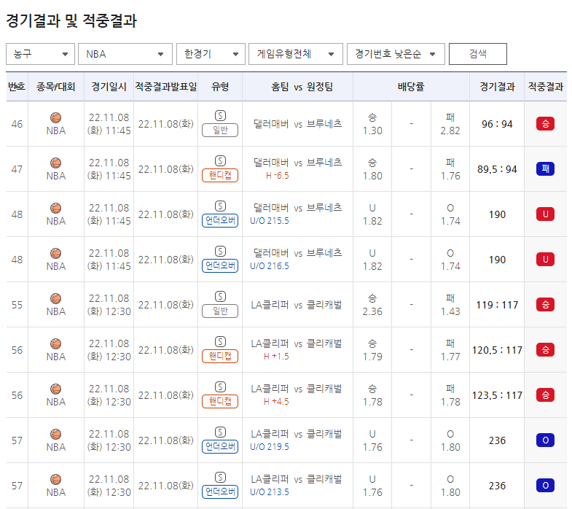
3. 경기 분석
데이터 수집
스포츠 베팅 사이트
예측
데이터 가공
승/패
시각화
총점
Feature selection
A,B 팀 점수차
모델
선정 및 검증

Slide 33
3. 경기 분석
스포츠 베팅 사이트
예측
우리 예측
실제 데이터
데이터 수집
데이터 가공
시각화
총점
승부예측
A,B팀 점수차
총점
승부예측
A,B팀 점수차
총점
승부예측
A,B팀 점수차
+/-
+/-
Feature selection
모델
선정 및 검증

Slide 34
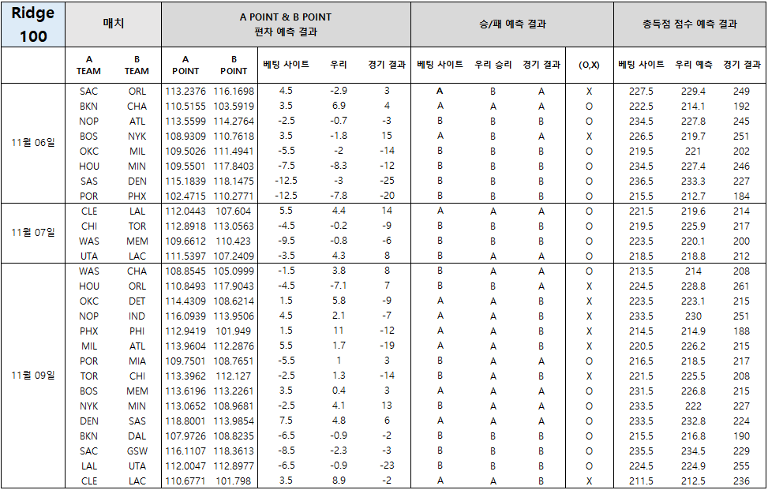
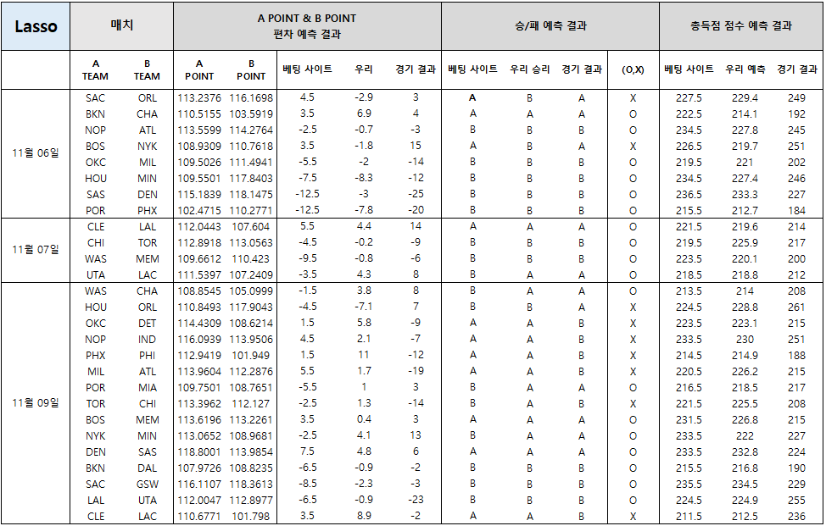

3. 경기 분석
데이터 수집
데이터 가공
시각화
Feature selection
모델
선정 및 검증

Slide 35
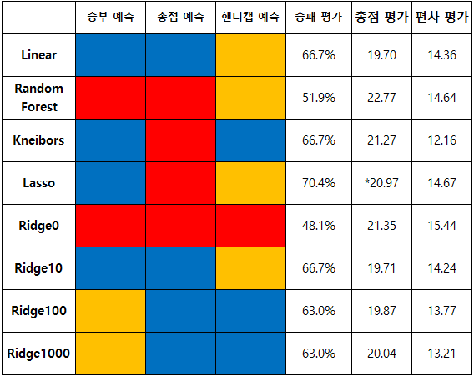
3. 경기 분석
데이터 수집
좋은 성능
준수한 성능
데이터 가공
안좋은 성능
시각화
승패 평가 – 높을수록 높은 성능
총점 평가 – 낮을수록 높은 성능
편차 평가 - 낮을수록 높은 성능
Feature selection
모델
선정 및 검증

Slide 36
3. 경기 분석
최근 5경기 데이터 이용,
피처 조정,
스케일링, 차원 축소 파라미터 변경, 등으로
성능을 높여보자
데이터 수집
좋은 성능
준수한 성능
데이터 가공
안좋은 성능
시각화
승패 평가 – 높을수록 높은 성능
총점 평가 – 낮을수록 높은 성능
편차 평가 - 낮을수록 높은 성능
Feature selection
모델
선정 및 검증

Slide 37
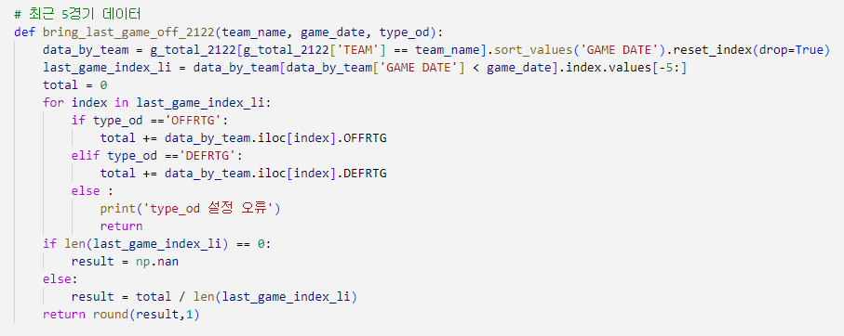
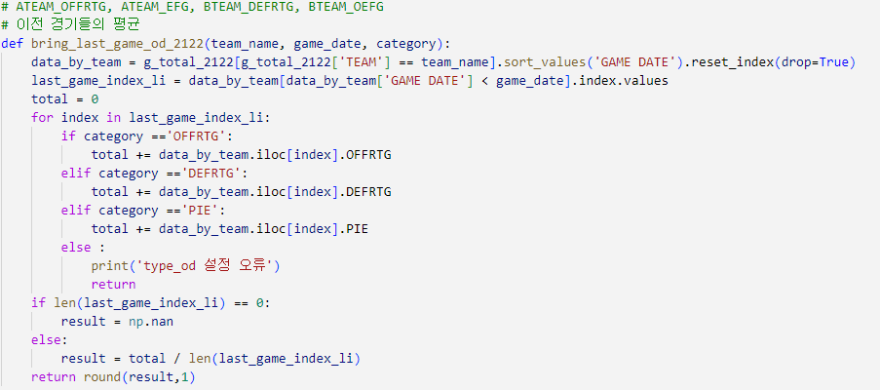
3. 경기 분석
데이터 수집
데이터 가공
시각화
Feature selection
모델
선정 및 검증

Slide 38
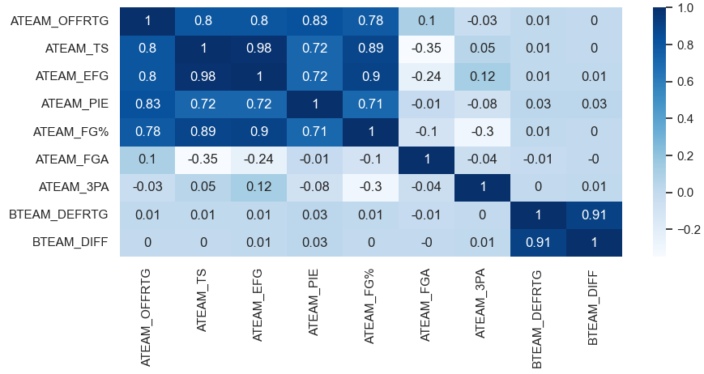
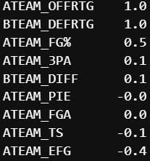
3. 경기 분석
데이터 수집
데이터 가공
시각화
Feature selection
상관 계수가 지나치게 높은 피처 삭제 등 피처 조정
평가모델에서 계수가 낮은 피처 삭제
모델
선정 및 검증

Slide 39
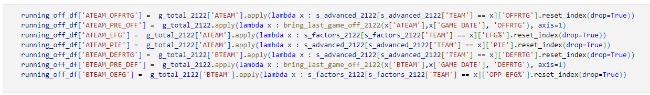
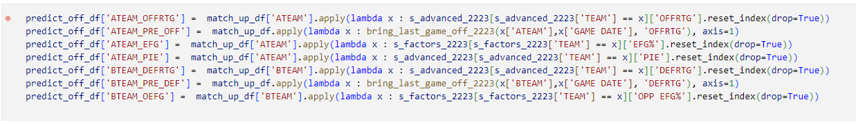
3. 경기 분석
학습 데이터
데이터 수집
데이터 가공
시각화
예측 데이터
Feature selection
모델
선정 및 검증

Slide 40
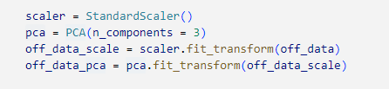
3. 경기 분석
학습 데이터
데이터 수집
스케일링 , 피처 축소
데이터 가공
시각화
예측 데이터
Feature selection
모델
선정 및 검증

Slide 41
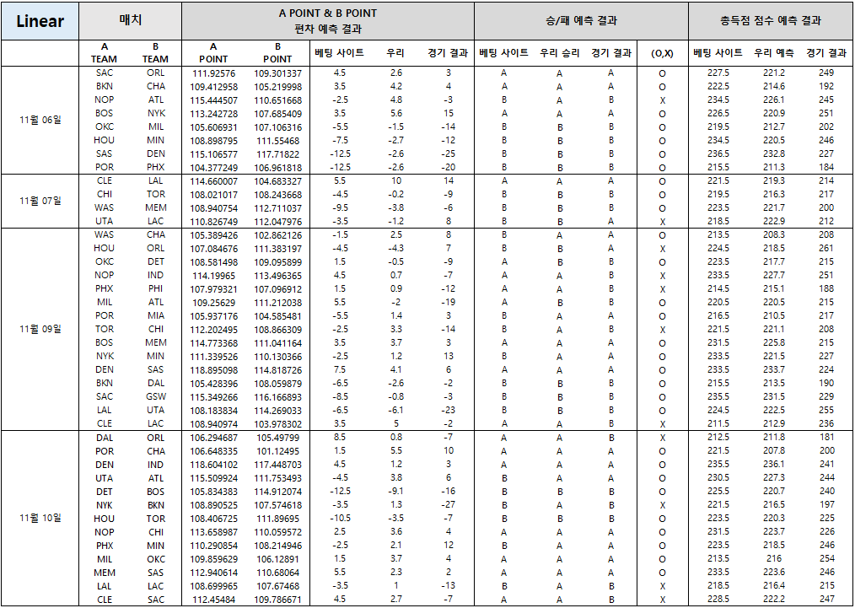
3. 경기 분석
데이터 수집
데이터 가공
최종 모델
예측 결과
시각화
Feature selection
모델
선정 및 검증

Slide 42
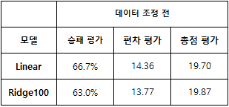
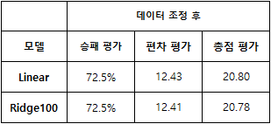
3. 경기 분석
데이터 수집
데이터 가공
시각화
승패 평가는 각각 5.8% , 9.5% 만큼 상승하여 성능 향상
편차 평가는 각각 1.94 , 1.35 만큼 하락하여 성능 향상
총점 평가는 각각 1.1 , 0.9 만큼 상승하여 성능 하락
Feature selection
모델
선정 및 검증

Slide 43
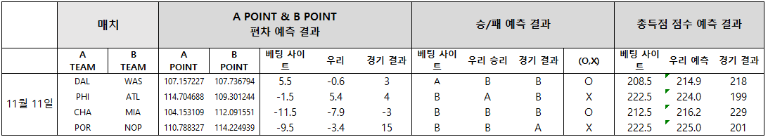
Today Predict

Slide 44
감사합니다

